Slide 1
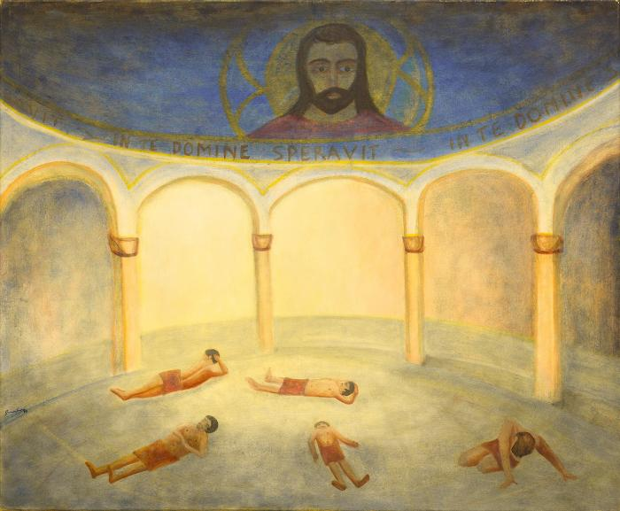
Limbo (SGSP157)

